Slide 1

台湾的蝴蝶谷

Slide 2

祖国 水源充足
茂盛 春季 花丛
赶来 景象 撒花
一批又一批

Slide 3

祖国的宝岛台湾
气候温暖，水源充足，
花草茂盛，是蝴蝶
生长的好地方。
气候温暖
水源充足
花草茂盛

Slide 4
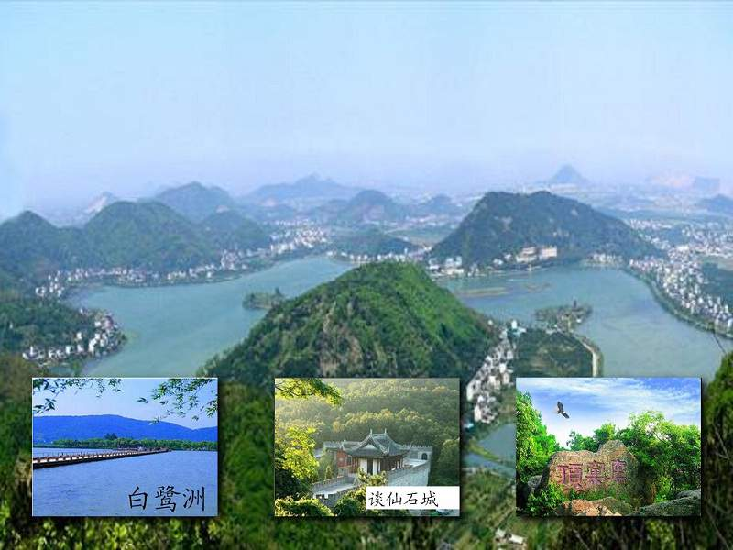

Slide 5

宝岛台湾什么多呢？
台湾的山多，
山谷也多。

Slide 6

宝岛台湾还有什么多？
每年春季，一群群色彩斑斓的蝴蝶飞过花丛，穿过树林，越过小溪，赶到山谷里来聚会。人们就把这些山谷叫做蝴蝶谷。
蝴蝶多

Slide 7
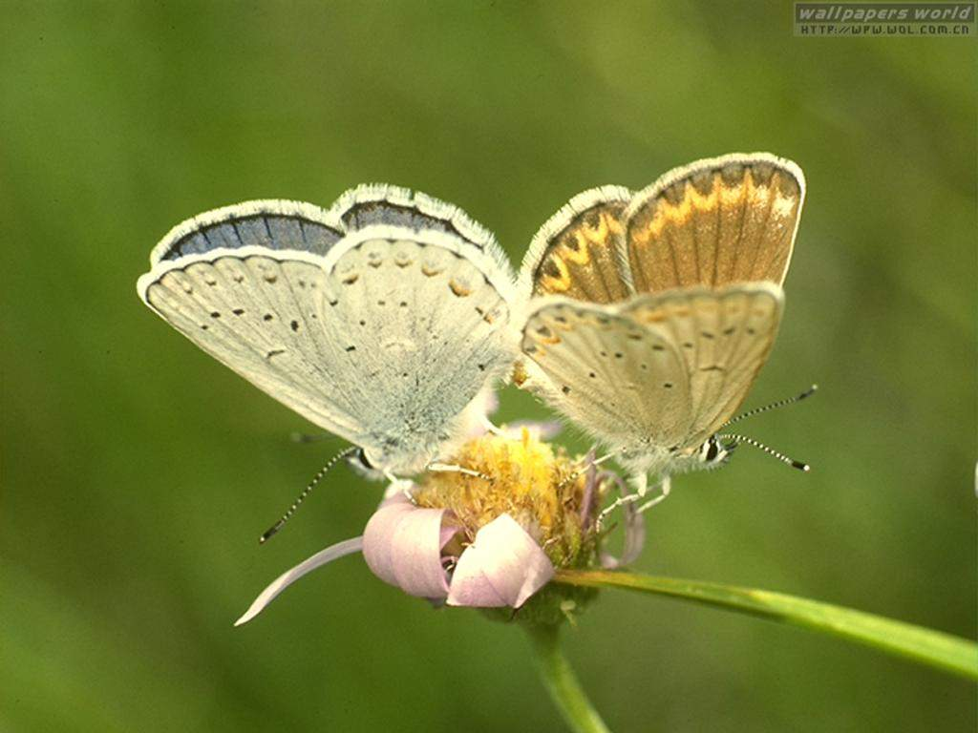
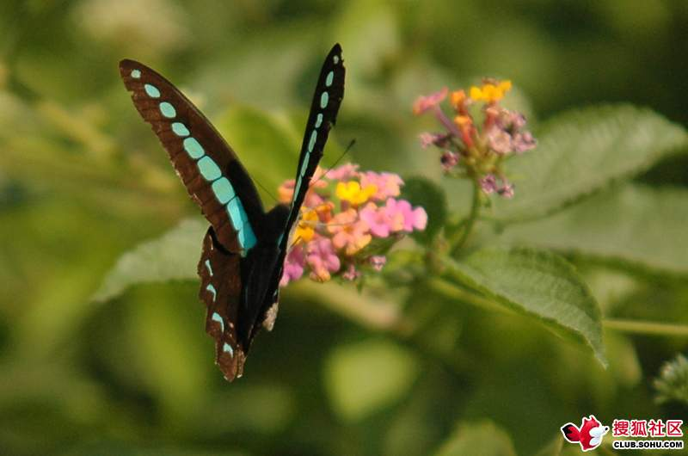
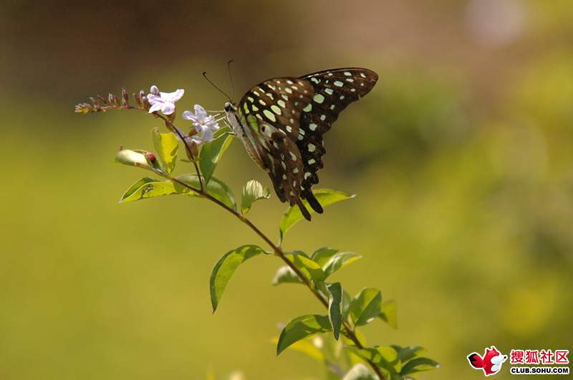
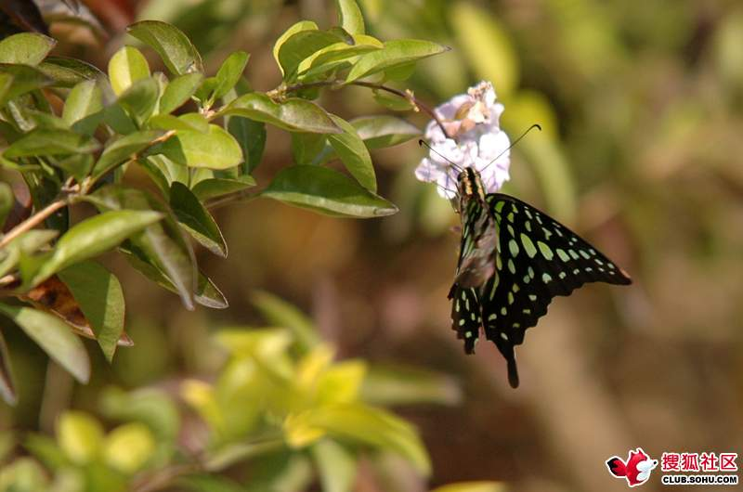

Slide 8
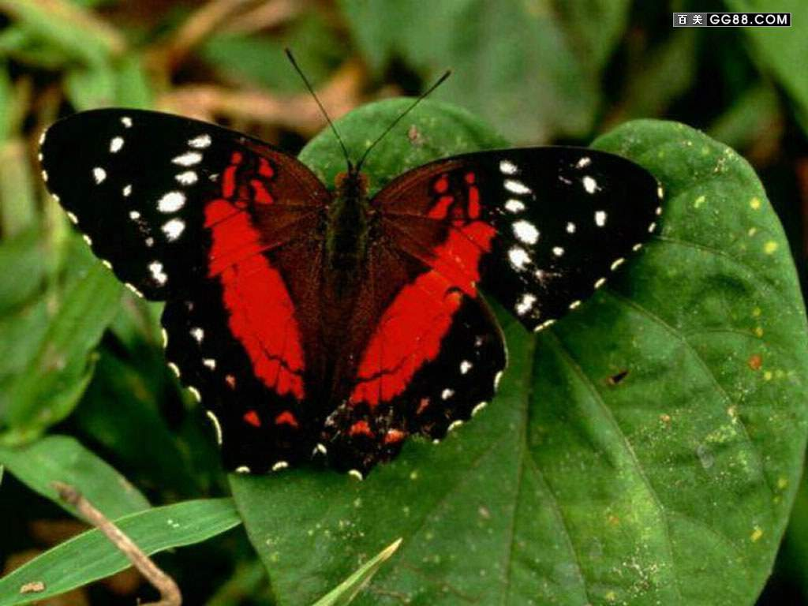

Slide 9
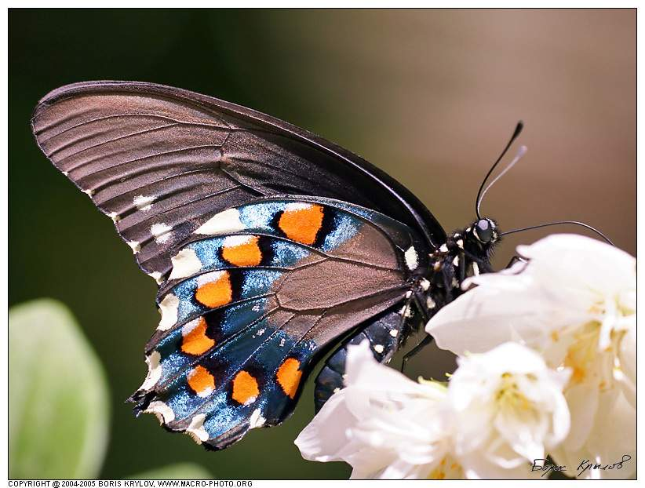

Slide 10
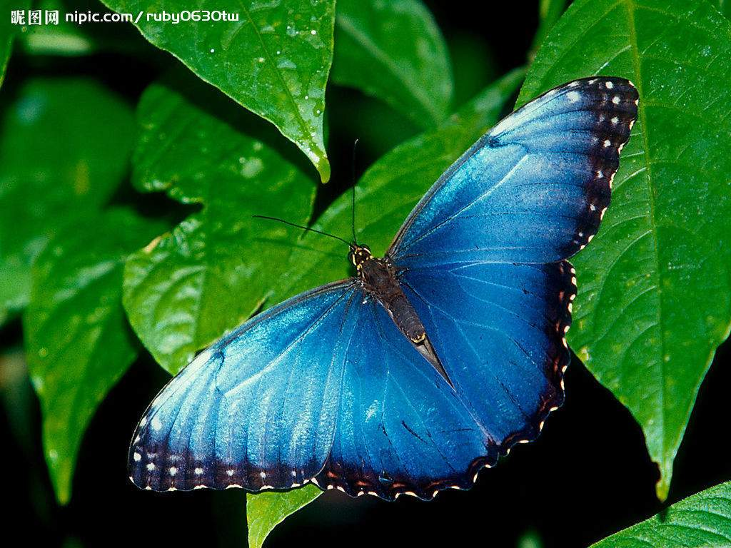

Slide 11
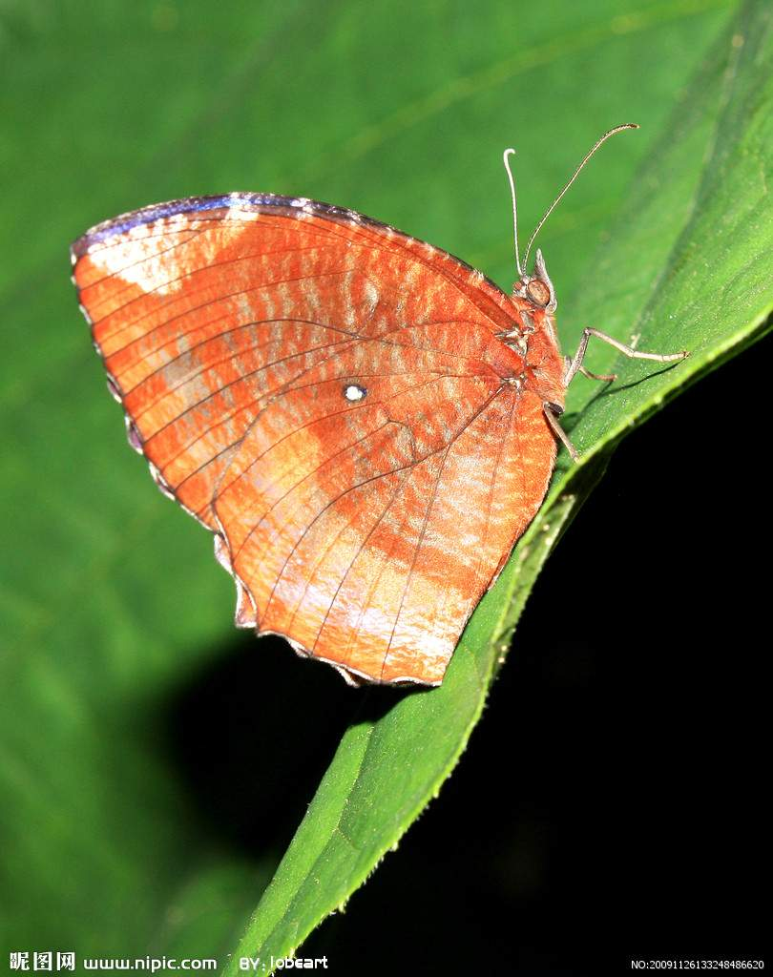

Slide 12
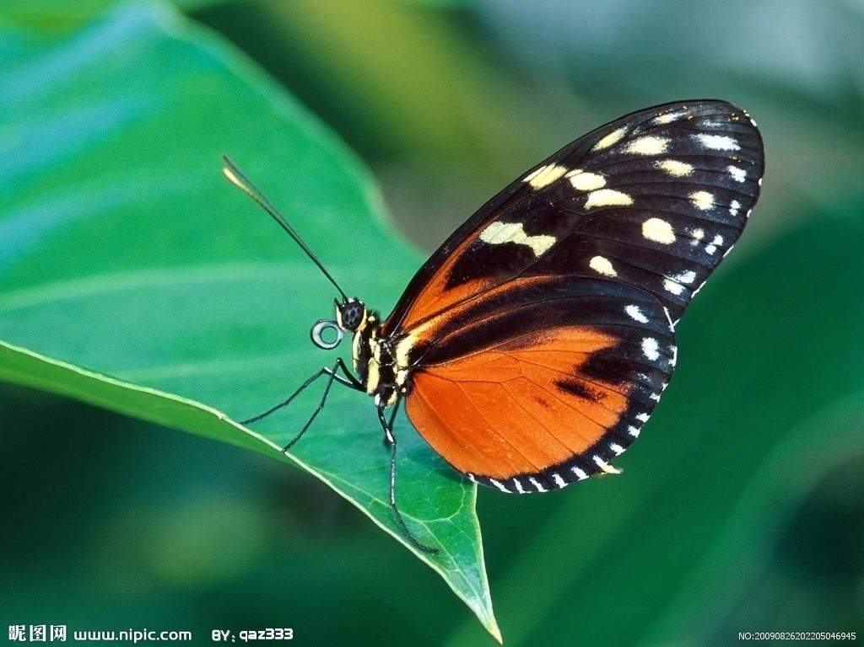

Slide 13
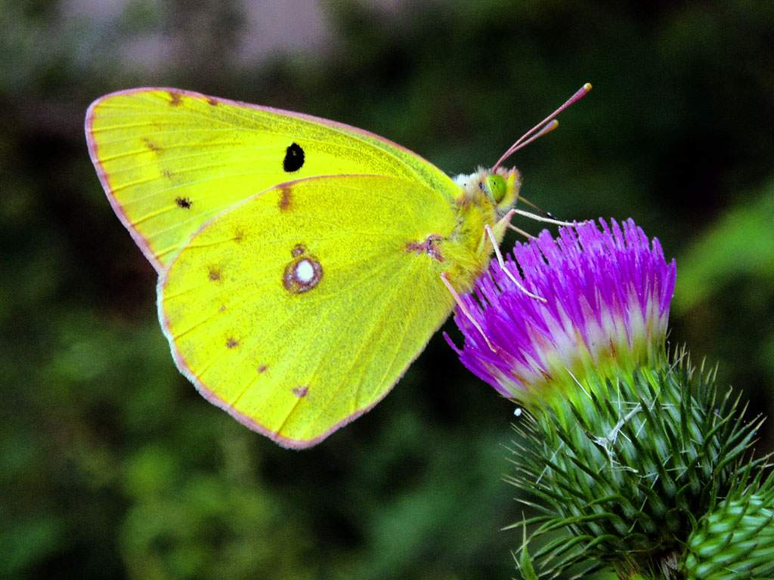

Slide 14
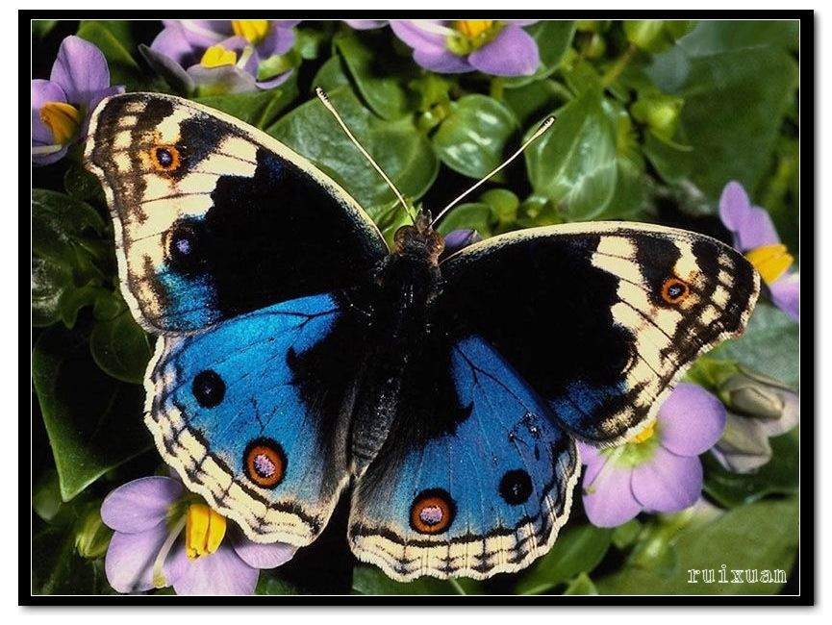

Slide 15
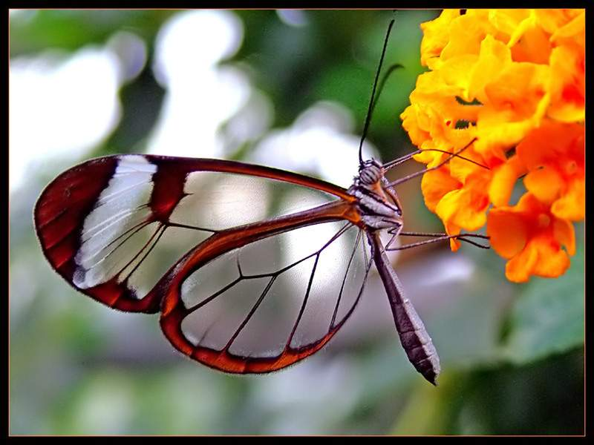

Slide 16
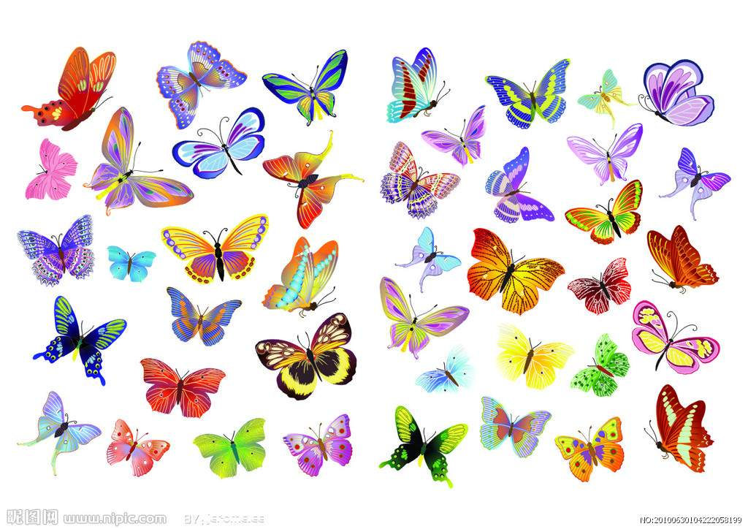

Slide 17

每年春季，一群群色彩斑斓的蝴蝶飞过花丛，穿过树林，越过小溪，赶到山谷里来聚会。人们就把这些山谷叫做蝴蝶谷。

Slide 18


Slide 19
蝴蝶谷里的景象非常迷人。有的山谷只有一种黄色的蝴蝶，在阳光的照耀下，金光灿灿，十分壮观。
黄色
金光灿灿

Slide 20
有的山谷里有几种蝴蝶，上下翻飞，五彩缤纷，就像谁在空中撒了一把把五颜六色的花瓣，随风飘来，随风飘去。

Slide 22
有的山谷里有几种蝴蝶，上下翻飞，五彩缤纷，就像谁在空中撒了一把把五颜六色的花瓣，随风飘来，随风飘去。

Slide 23

蝴蝶谷吸引了大批中外游客。人们一到这里，就会立刻被翩翩起舞的蝴蝶团团围住。这些小精灵们是在欢迎前来参观的客人哩。
翩翩起舞
团团围住

Slide 24
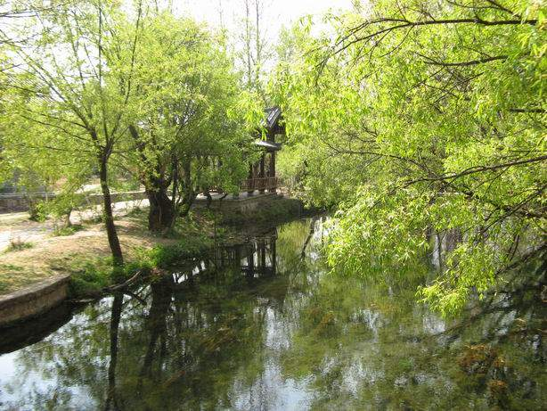
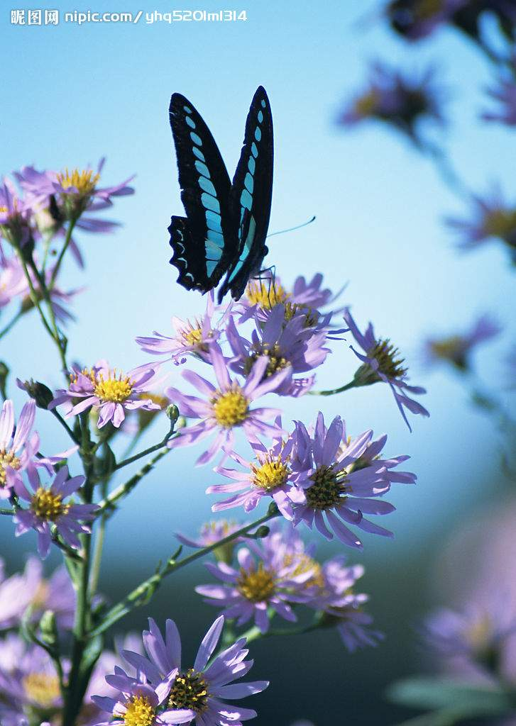

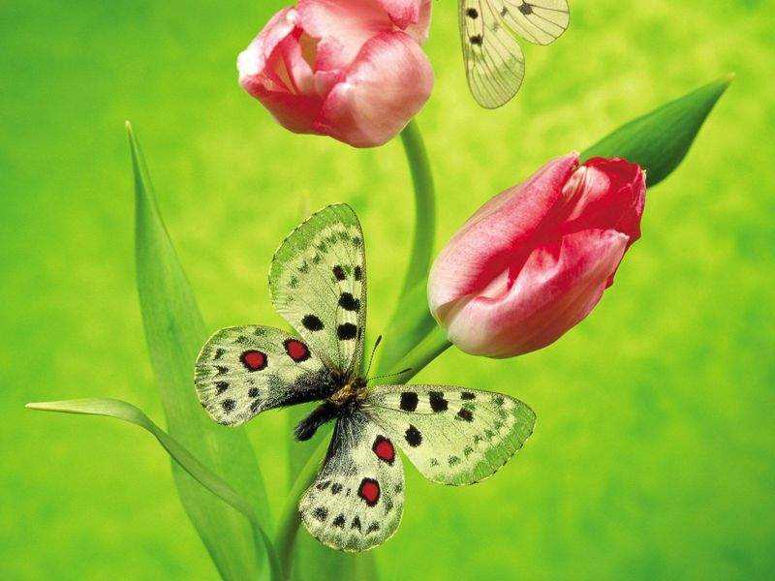

Slide 25
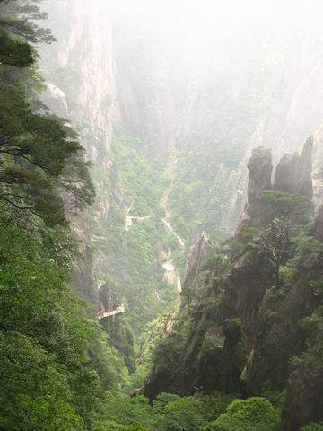
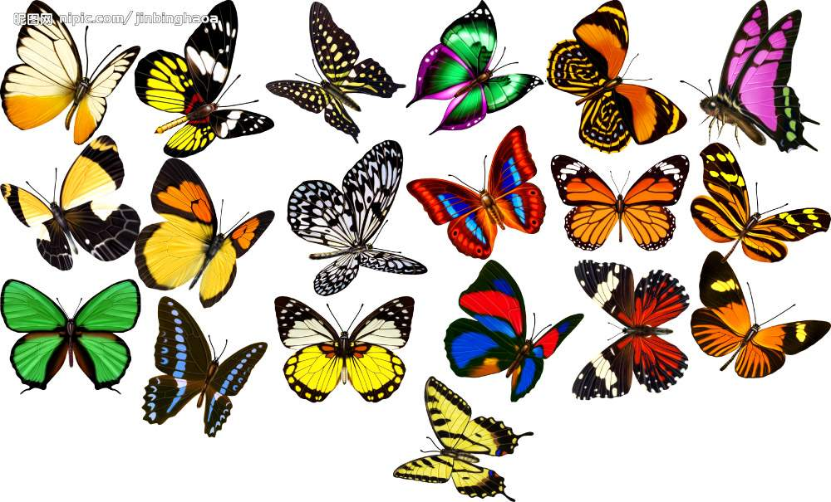

Slide 26
